Slide 1


SISTEM TELEMETRIC folosit la evidența consumului de energie termică
Braguța Mihail
braguta.mihai@yahoo.com
novaservice_mol@yahoo.com
http://novaservice.org/

Slide 2

Ce este telemetria?
Măsurarea și transmiterea datelor colectate la distanță;
Rețea de dispozitive din teren care raportează datele către un sistem central;
Instrument de raportare pentru transformarea datelor în informație utilă.
Componentele sistemului:
Sursa de date;
Canalul de transmitere a datelor;
Receptorul de date;
Programa de analiză a datelor.

Slide 3
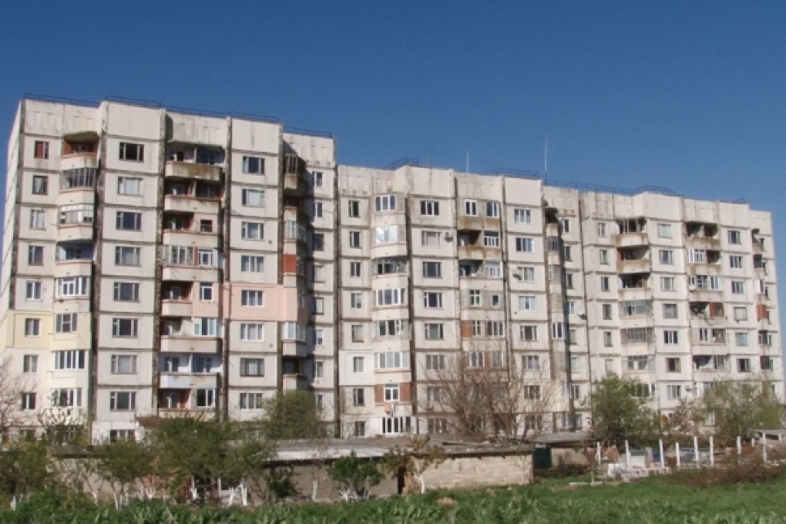
Situația existentă

Slide 4
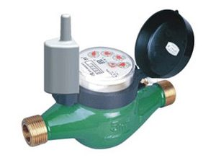
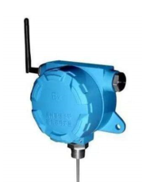
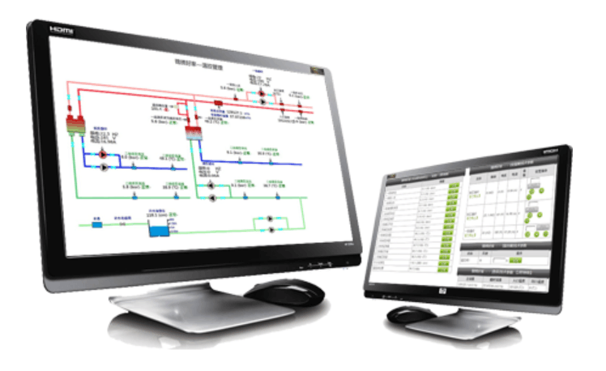

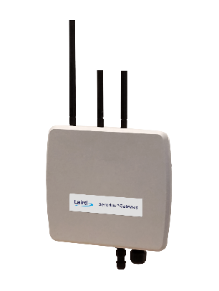

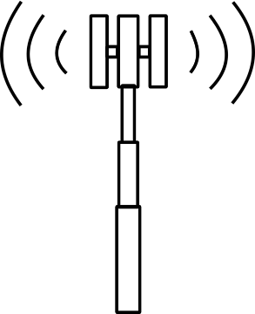
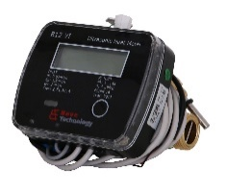

Sistemul telemetric p/u contorizarea en. termice
1
TCP/IP/4G/GSM
2

Slide 5
Implementarea practică a sistemului telemetric
Stocarea datelor
Transmițător de date
TCP/IP/4G/GSM
Prelucrarea datelor
Senzori p/u măsurare

Slide 6
Securitatea și fiabilitatea sistemului
Fiecare senzor este dotat cu sursă proprie de energie;
Alarmă cu detectarea senzorului deteriorat;
Canal securizat de transmitere a datelor;
Vizibilitatea datelor în timp real;
Funcționare 24/7.

Slide 7
Analiza comparativă a sistemelor de încălzire
orizontal
vertical

Slide 8
Elemente de cost p/u sistem orizontal nou

Slide 9
Elemente de cost pentru sistem vertical nou cu senzori de temperatură LoRa

Slide 10
Elemente de cost pentru sistem vertical nou cu contor de energie termică LoRa

Slide 11
Elemente de cost pentru modernizare sistem vertical cu contor de apă prin ultrasunet LoRa

Slide 12
Elemente de cost pentru modernizare sistem vertical cu senzor de temperatură LoRa

Slide 13
Elemente de cost pentru modernizare sistem vertical cu contor de energie termică LoRa

Slide 14
Valori rezultante comparative

Slide 15
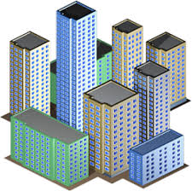

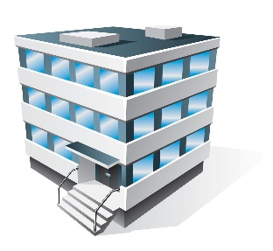
Relația consumator - gestionar - termoelectrica
Consumator
Termoelectrica
Fond locativ
Gestionar
posibilitate de reglare;
echilibrarea încălzirii;
contorizare conform consumului;
facturare conform consumului;
creșterea eficienței energetice (EE);
stimulare p/u măsuri individuale de EE.
gestionarea sistemului;
eliberarea facturilor;
colaborare la mentenanță cu FL;
posibilitate de a realiza CI;
implimentarea certificării En.
echilibrarea sarcinii per clădiri;
raționalizarea consumului;
micșorarea consumului de RP;
creșterea atractivității sistemului centralizat de încălzire;
Posibilitatea realizării planurilor de lungă durată SEAP.

Slide 16
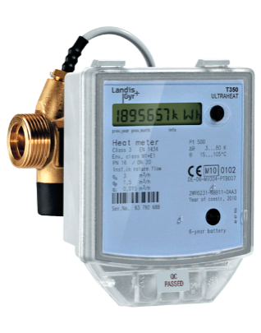
Metoda de facturare
Contorizarea
Evidența datelor contorizate
Eliberarea facturilor
Adaos pentru mentenanța sistemului
Contor
Fondul locativ
Gestionar
Termoelectrica

Slide 17
Facturarea

Slide 18
Concluzii
există modernizare alternativă față de sistemul orizontal;
eficiență investițională față de sistemul orizontal;
posibilitatea de reglare de către locătari;
sistem de monitorizare vizibil atît pentru locătari cît și pentru prestatori;
repartiția optimă a energiei termice în clădire;
stimularea măsurilor de EE individuale.

Slide 19
Mulțumesc de atenție
Braguța Mihail
braguta.mihai@yahoo.com
novaservice_mol@yahoo.com
http://novaservice.org/

